Slide 1



2026. 04. 28
미니프로젝트 2차
조별 발표
AI 10반 26조

Slide 2





2
Content 1
Summary
Content 2-1
프로젝트 진행 & 분업
목차
Content 2-2
결과
Content 2-3
개선점
Content 3
부록

Slide 3






Summary
3
목표
AI 기반 강의 생성 및 자동 영상 제작 Agent 시스템
주요 기능
프레젠테이션 자료 분석
분석 기반 강의 스크립트&음성&영상 생성
gradio 웹 서비스 제공
특징
강의 콘텐츠 자동 생성 (Text → Script → Voice → Video)
강의 흐름을 이해하는 Ai Agent 구조 설계
웹 기반 인터페이스로 사용자 접근성 확보
기대 효과
사내 교육의 자동화 > 즉시성(빠른 반영), 효율성(인력 비용절감), 표준화(품질의 균일화)
Our team's goal
효율적인 협업 체계 구축을 통한 프로젝트 생산성 극대화

Slide 4
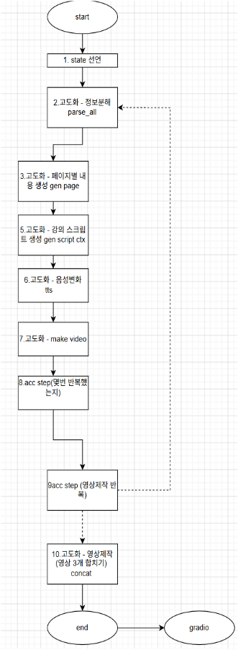







2-1. 프로젝트 진행 & 분업
4
Top-Down 방식 채택
역할
작성 노드 함수
[노드 함수 작성 규칙 설정]
이승호
조장, 발표자 / State 관리자
영상제작
노드 함수를 구현하는 과정을 단계별로 정의. 각 조원은 정의된 단계를 참고하여 노드 함수를 작성.
손가영
강의 스크립트생성
발표자, 검토담당자
1. 스테이트 전체 구조 통일
김유찬
PPT 제작 / Graph 관리자
정보분해
2. 구체적인 입력(Input-State)과 출력(Output-State) 정확하게 설정
이채현
PPT 제작
입력 프롬프트
3. 내부 로직 구분 (llm.invoke 사용 유무)
윤명세
PPT 제작
페이지별 내용 생성
박승원
타임키퍼
음성변환
4. 노드 함수 흐름 반영 (그래프상 해당 노드의 위치 확인)
류연우
서기 / Graph 관리자
정보분해
박주영
검토담당자
반추
[노드 함수 작성 흐름]
데이터 준비 구문 작성
→
메시지 구성
→
llm.invoke() 호출
→
코드 결과로 State 업데이트

Slide 5
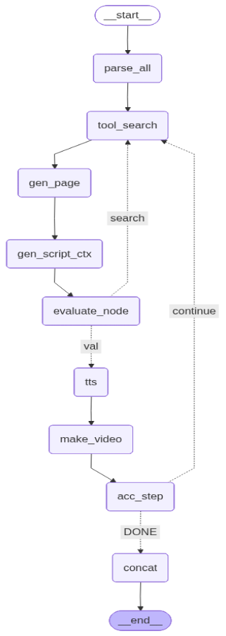
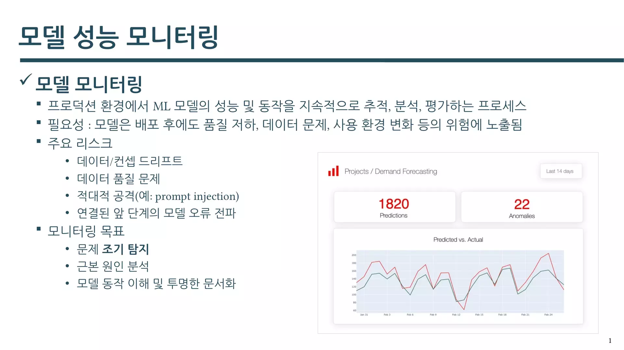

2-2. 결과
5
[완성된 동영상]
https://drive.google.com/file/d/1sDYP9dHI1nAaL89XhCNq_7-v_nBavM__/view?usp=sharing

Slide 6
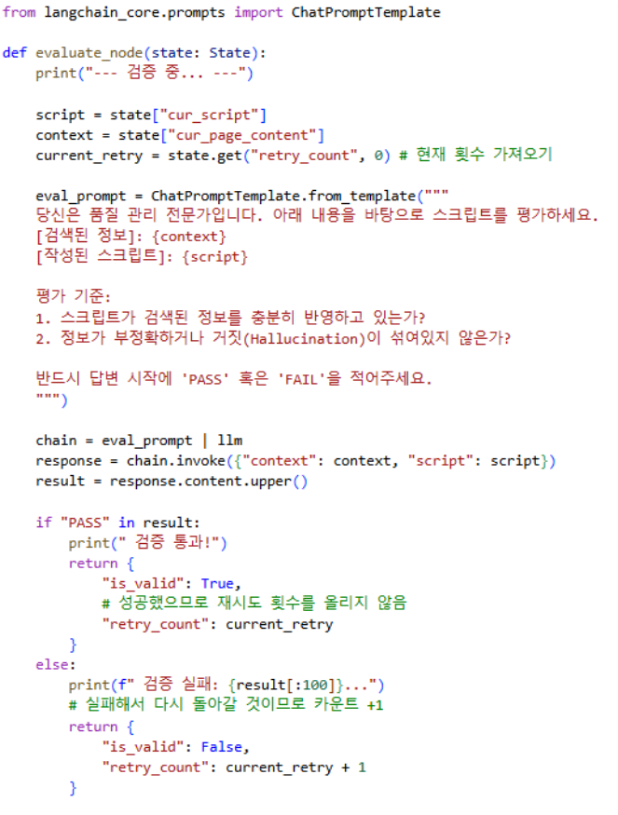
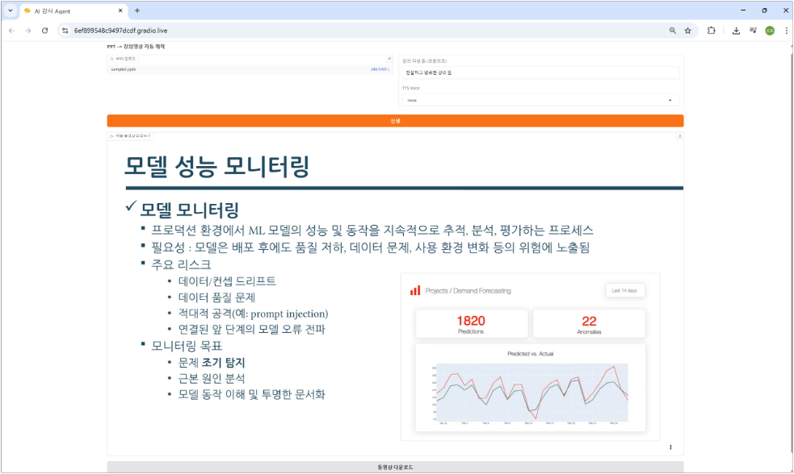

2-2. 결과
6
추가 기능 구현 - 반추
■ gradio 웹 서비스
반추 기능
AI가 생성한 스크립트를 스스로 평가
잘못된 정보 혹은 부족한 설명을 채워 자동으로 성능 향샹

Slide 7
2-3. 개선점
7
정확도
슬라이드 내용을 기반으로 스크립트를 생성하지만, 일부 페이지에서는 문맥을 잘못 이해하거나 부정확한 설명이 생성되는 경우가 있음.
→ 향후 전체 슬라이드 흐름을 반영한 문맥 기반 생성으로 개선 가능.
2. 사진 분석 기능 강화
이미지 위주의 슬라이드나 손글씨 사진이 포함된 경우, 내용을 정확히 인식하지 못하는 한계가 있음.
→ OCR 및 Vision 모델을 추가하여 이미지 이해 성능 향상 가능.
3. 자막 기능 추가
생성된 강의 영상에 자막 기능이 없어 가독성과 접근성이 다소 부족함.
→ 음성 기반 자동 자막 생성 기능 추가 시 사용자 편의성 향상 기대.

Slide 8
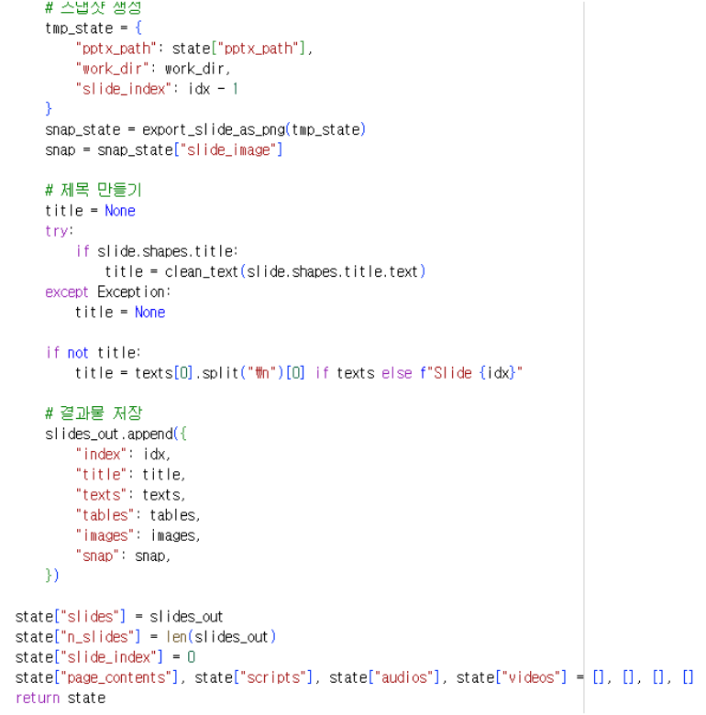
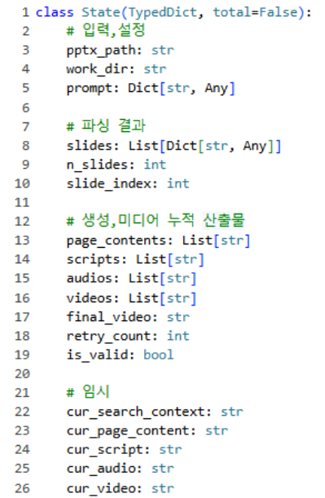
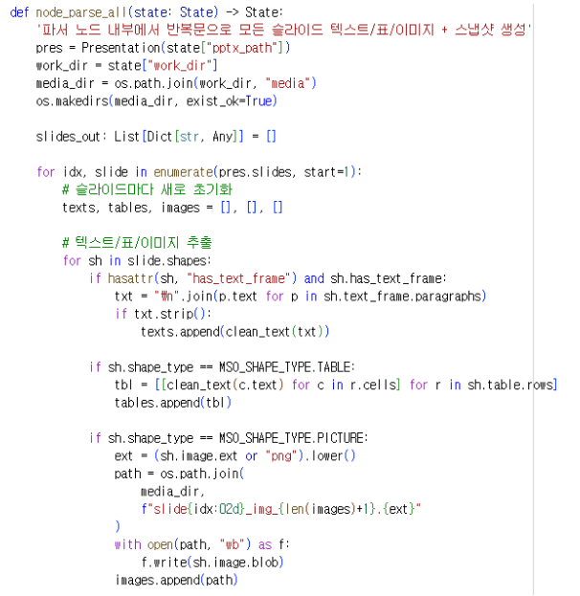
3. 부록 - 전체 코드
8
[State 선언]
[정보분해]

Slide 9
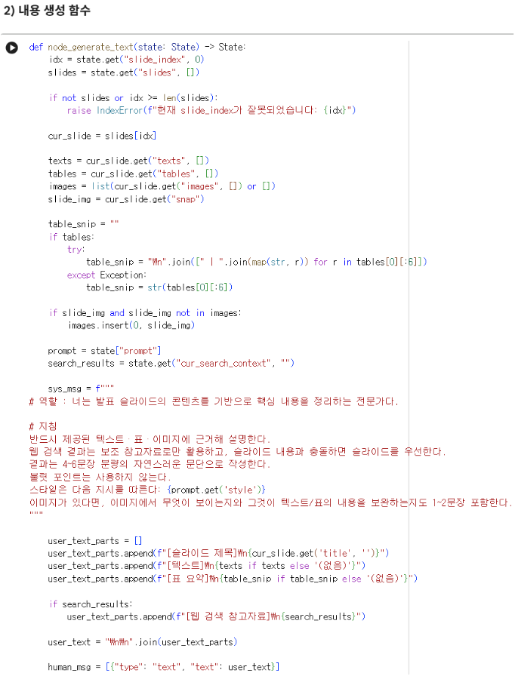
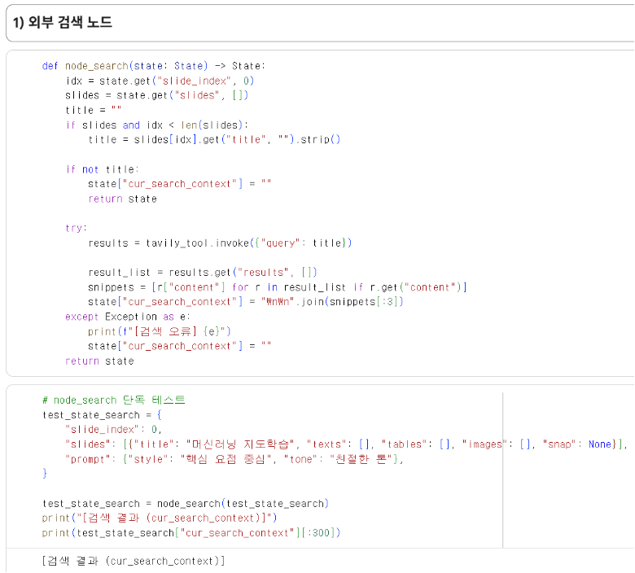
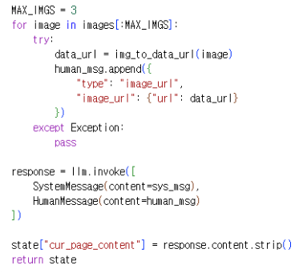
3. 부록 - 전체 코드
9
[페이지별 내용 생성]

Slide 10
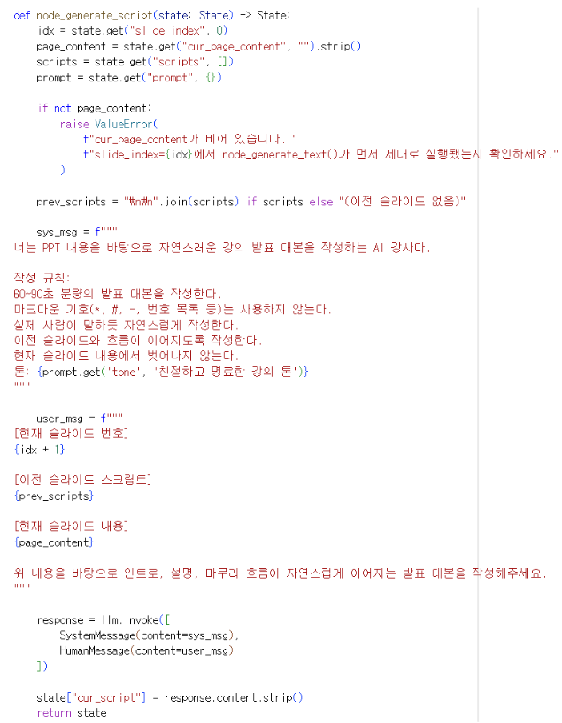
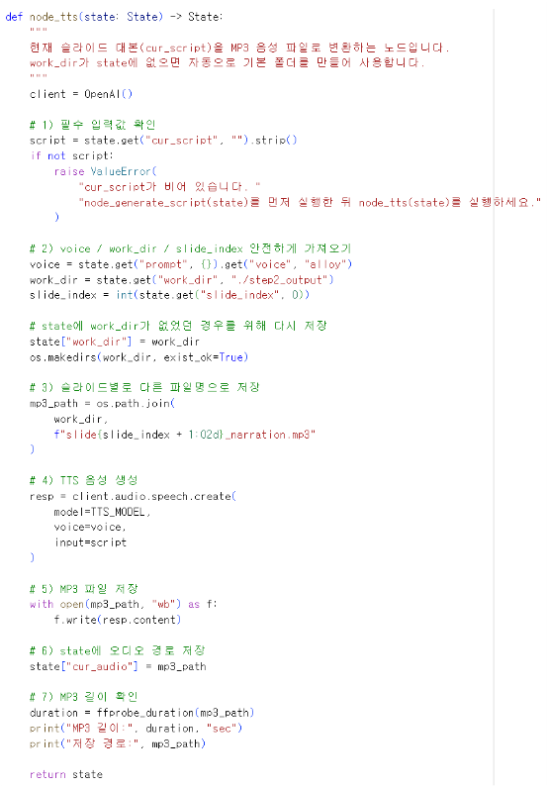
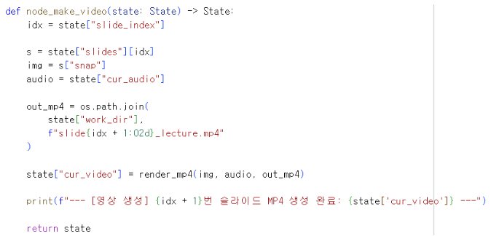
3. 부록 - 전체 코드
10
[강의 스크립트 생성]
[음성 변환]
[영상 제작]

Slide 11
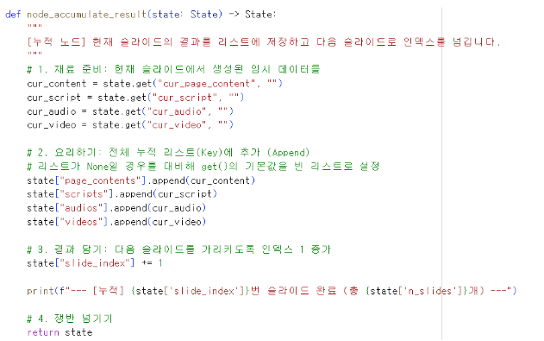
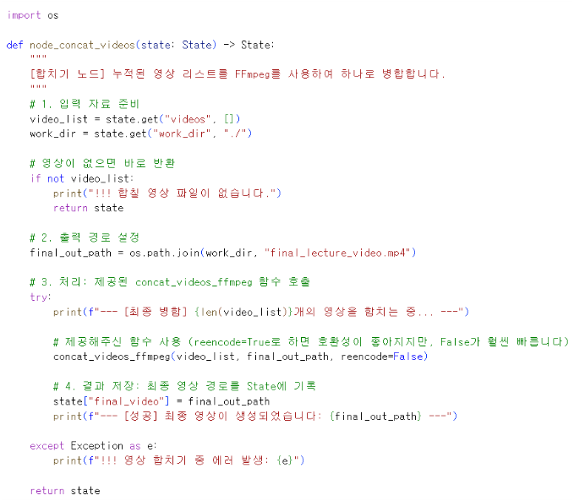


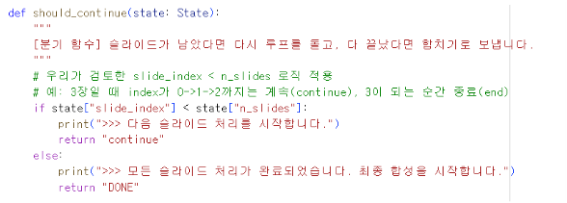

3. 부록 - 전체 코드
11
[영상 결합]
State의 키(리스트)에 누적
영상 결합
에
헴
분기 함수

